Slide 1
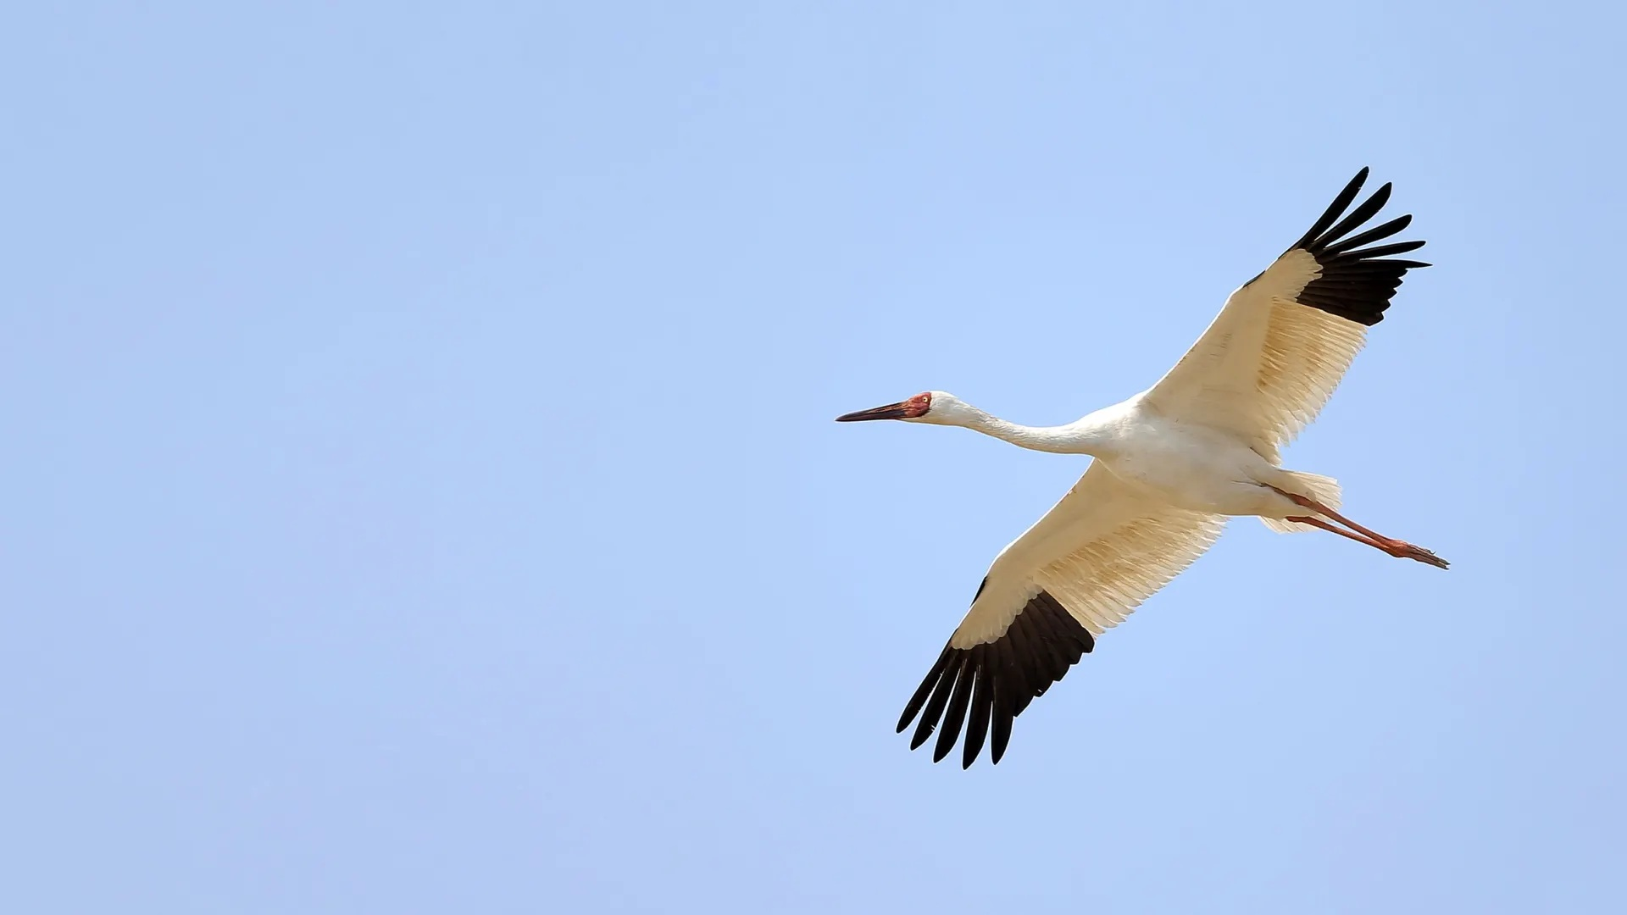

Slide 2
Кубок Главы города по гонкам дронов
в техническом симуляторе
Ханты-Мансийск 2026

Slide 3
АНО ДО «Центр развития информационных технологий и программирования» — школа программирования и цифрового развития Ханты-Мансийска
Развиваем техническое творчество и цифровой спорт у детей и подростков города
Проект «Крылья Стерха» поддержан грантом Главы города Ханты-Мансийска
Ищем тех, кто хочет научиться управлять дронами и попасть в сборную города!
Кто мы и зачем мы здесь?

Slide 4
АНО ДО «Центр развития информационных технологий и программирования» — школа программирования и цифрового развития Ханты-Мансийска
Развиваем техническое творчество и цифровой спорт у детей и подростков города
Проект «Крылья Стерха» поддержан грантом Главы города Ханты-Мансийска
Ищем тех, кто хочет научиться управлять дронами и попасть в сборную города!

Slide 5
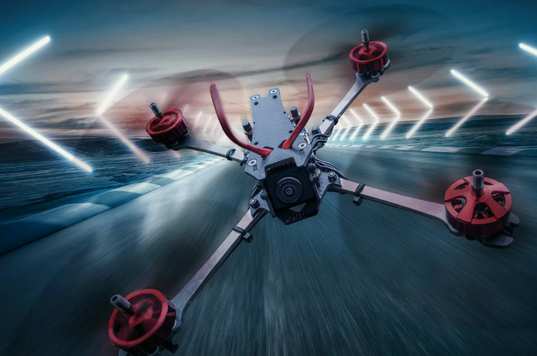
Что такое гонки дронов?

Slide 6
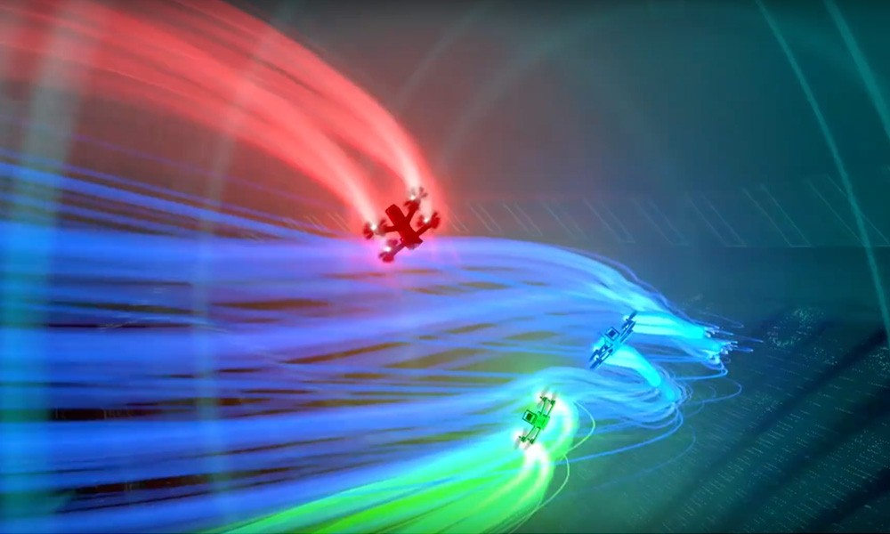
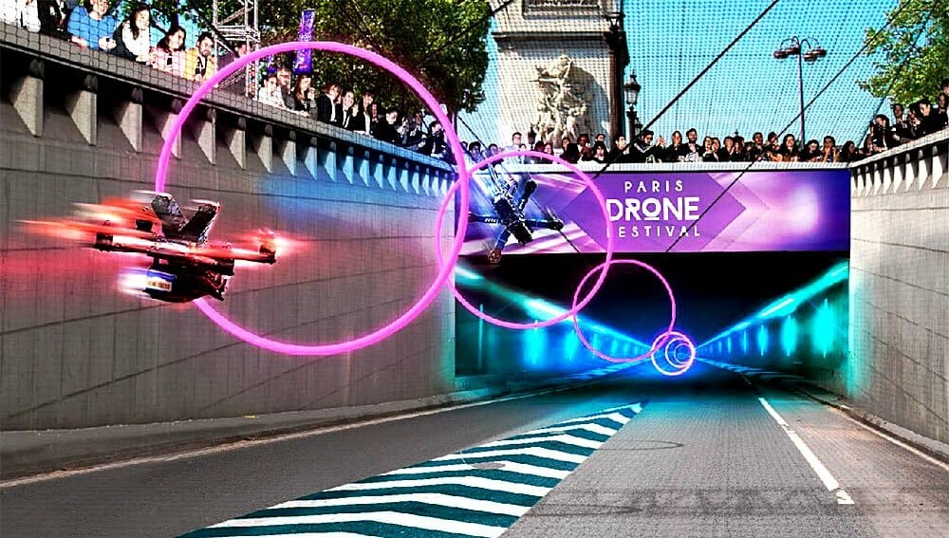
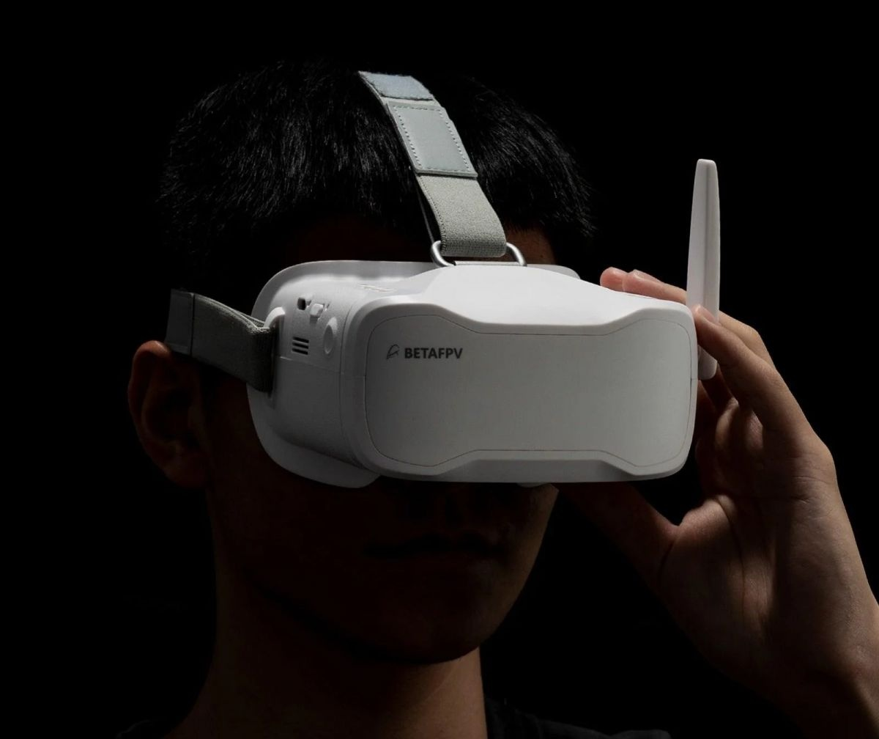
Что такое гонки дронов?
Дрон — беспилотное воздушное судно (квадрокоптер)

Slide 7
Что такое гонки дронов?
FPV — вид от первого лица: ты видишь полёт глазами дрона, как пилот в кабине

Slide 8
Что такое гонки дронов?
Гонки дронов — соревнования: пройти трассу с воротами и препятствиями быстрее всех

Slide 9
Что такое гонки дронов?
Скорость — до 150–200 км/ч, решения принимаются за доли секунды

Slide 10
В России гонки дронов официально признаны видом спорта

Slide 11
Правила — утверждены Минспортом России (приказ от 28.10.2024
№ 1063)

Slide 12
Реестр и ЕВСК — включены во Всероссийский реестр видов спорта, присваиваются спортивные разряды
Правила — утверждены Минспортом России (приказ от 28.10.2024
№ 1063)

Slide 13
Реестр и ЕВСК — включены во Всероссийский реестр видов спорта, присваиваются спортивные разряды
Федерация — работает Федерация гонок дронов России (ФГДР), есть сборная России
Правила — утверждены Минспортом России (приказ от 28.10.2024
№ 1063)

Slide 14
Реестр и ЕВСК — включены во Всероссийский реестр видов спорта, присваиваются спортивные разряды
В Югре
соревнования проходили в Белом Яре, Пойковском и
Ханты-Мансийске.
Федерация — работает Федерация гонок дронов России (ФГДР), есть сборная России
Правила — утверждены Минспортом России (приказ от 28.10.2024
№ 1063)

Slide 15
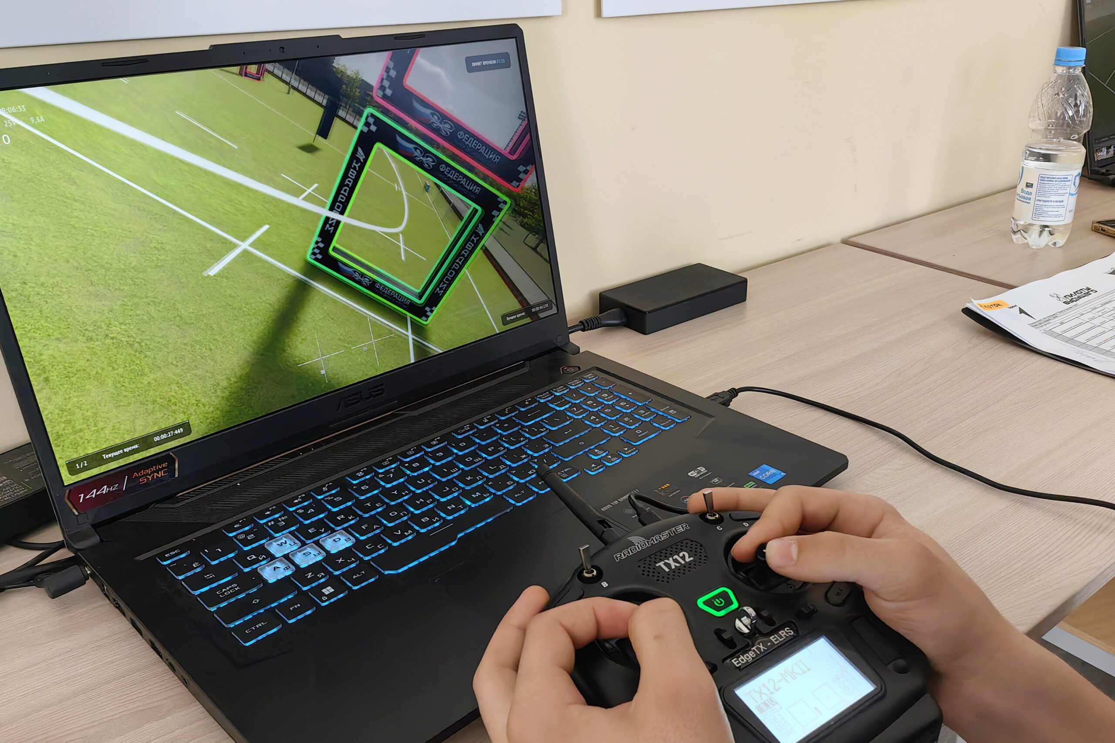
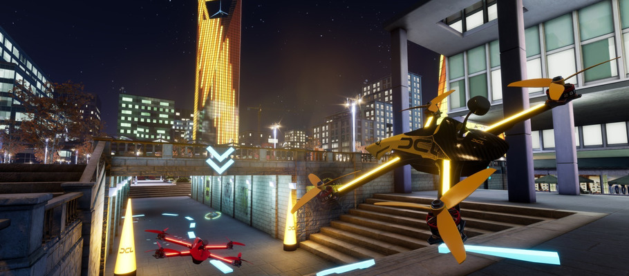
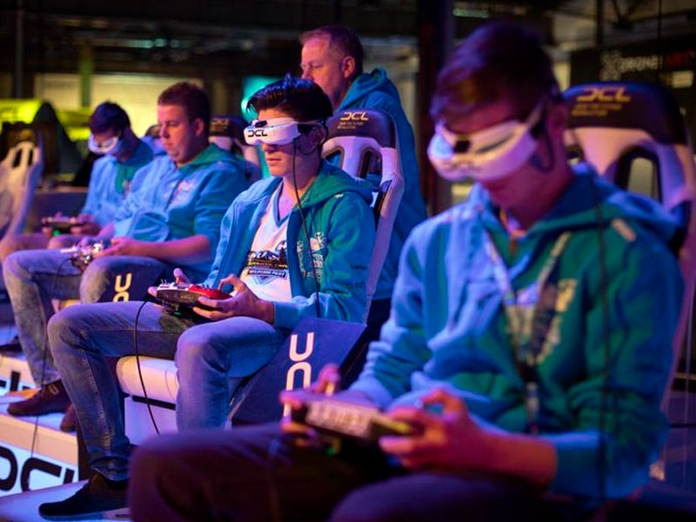
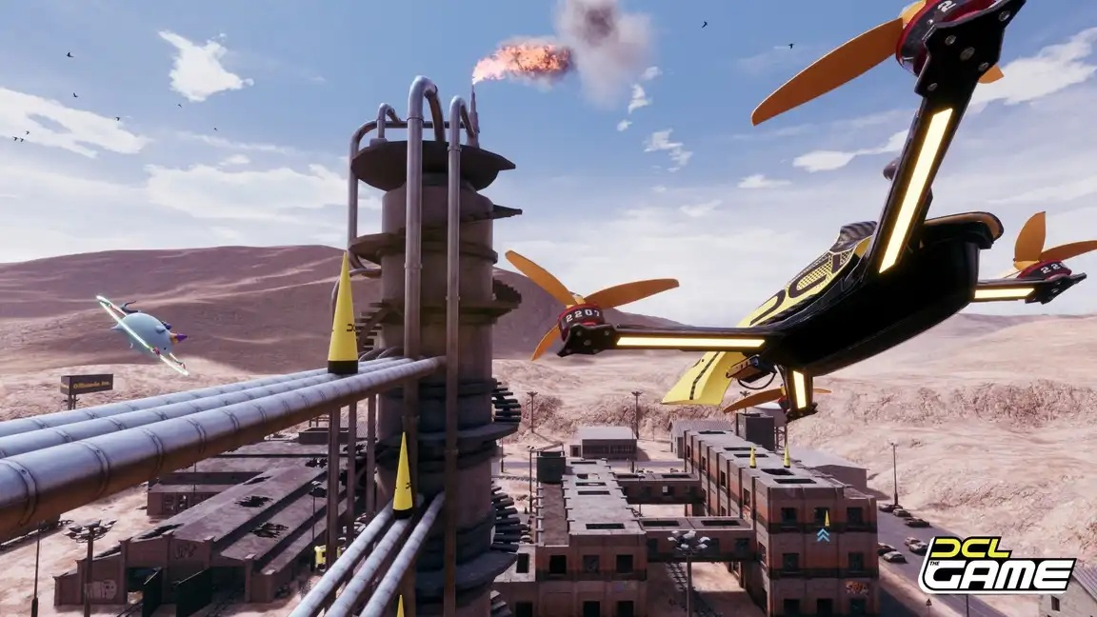
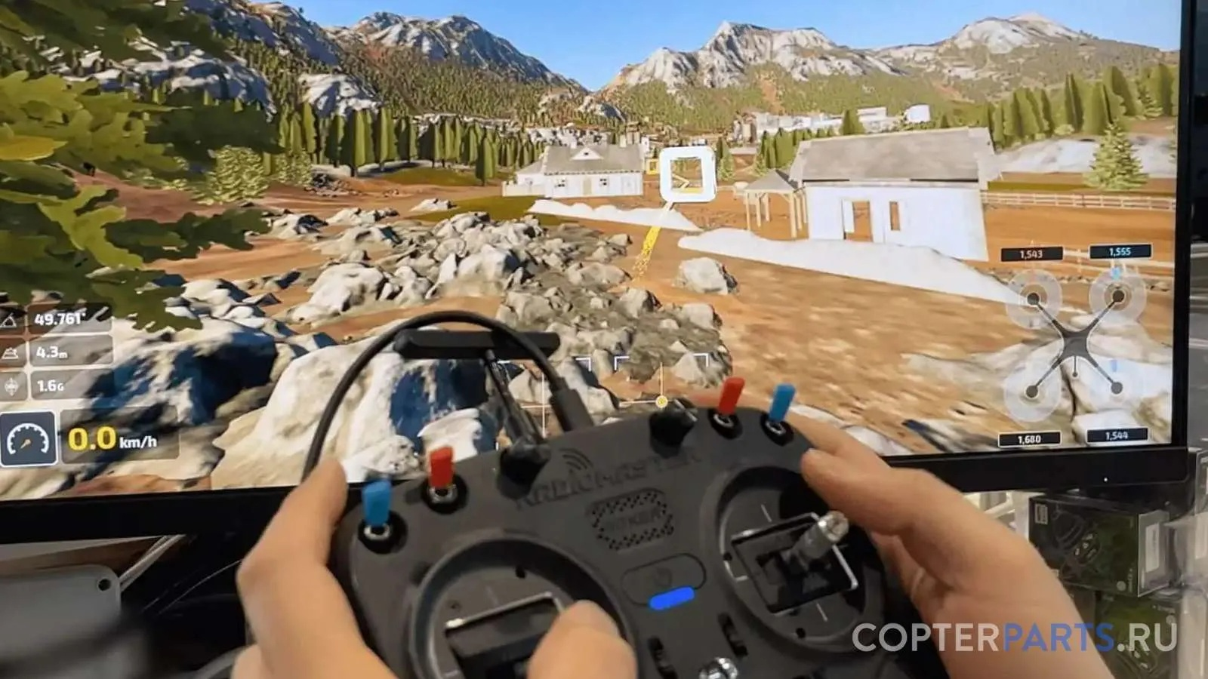
Дисциплина «технический симулятор»
Пилот управляет виртуальным дроном в симуляторе с помощью пульта

Slide 16
Цель
пройти установленное число кругов трассы за минимальное время

Slide 17
Заезды
в заезде одновременно до 4 пилотов: квалификация, группы, финал

Slide 18
Безопасно и доступно
не нужны дорогие дроны и специальные площадки

Slide 19
Тренирует
реакцию, концентрацию, стратегическое мышление, командную работу

Slide 20
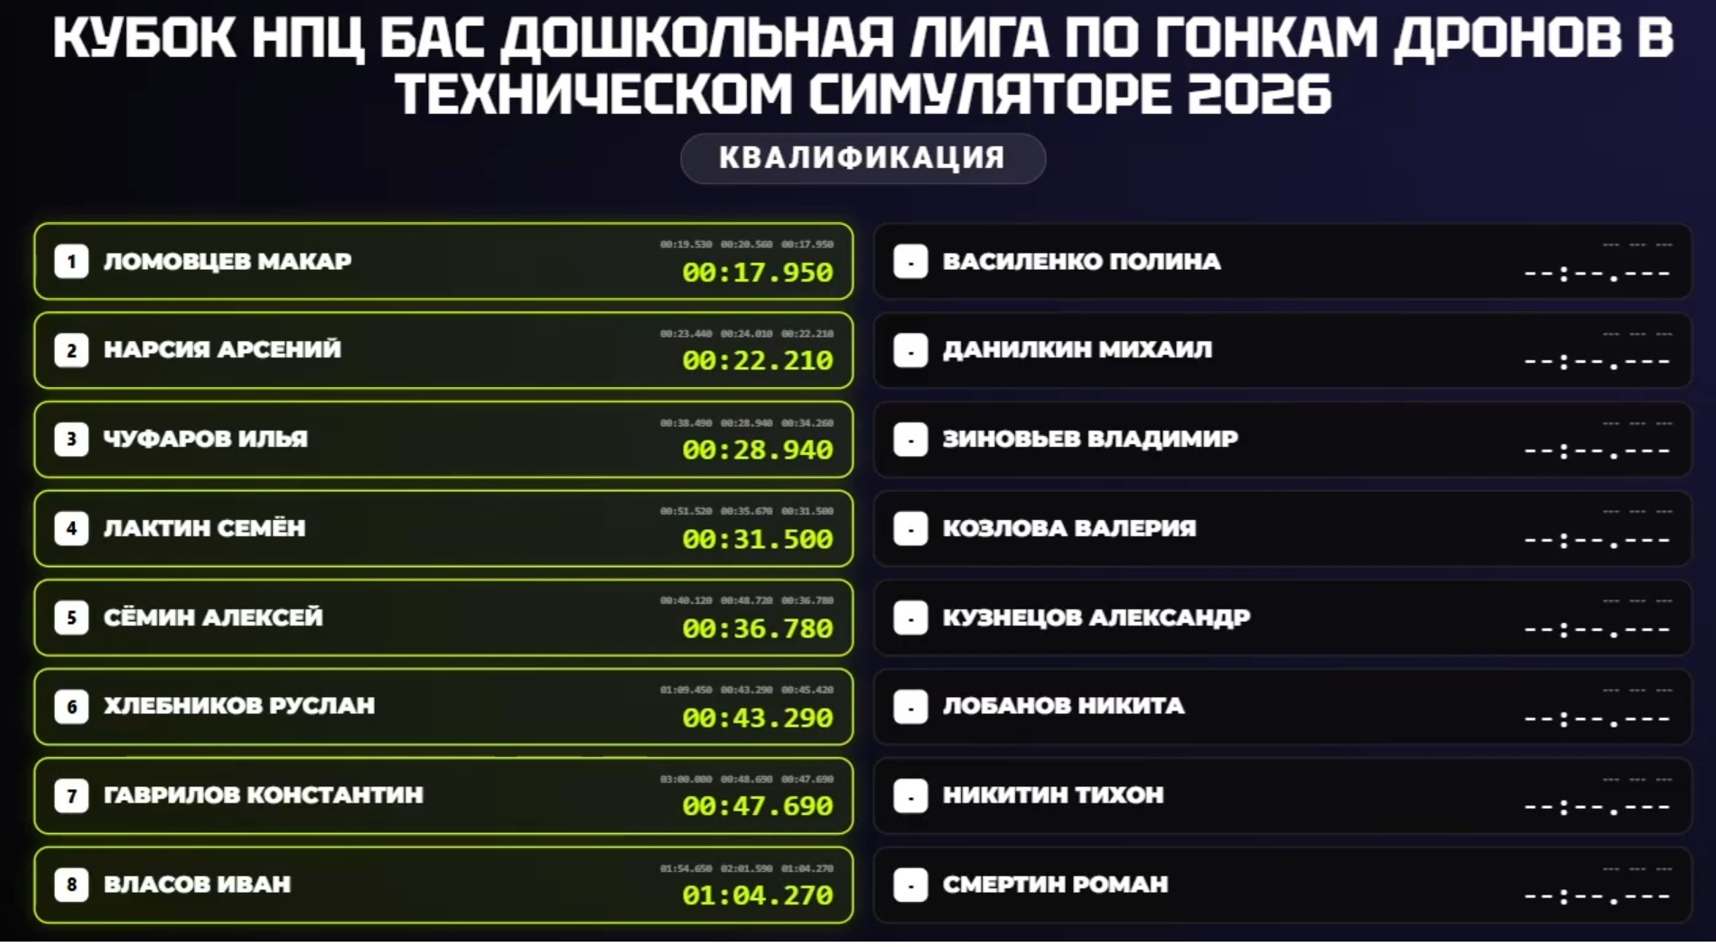
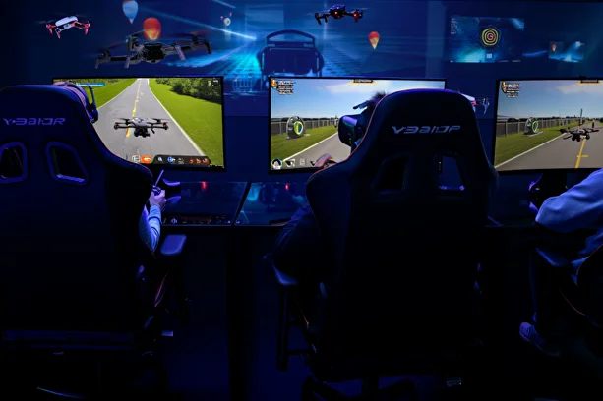
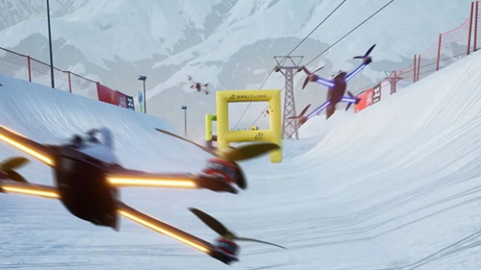
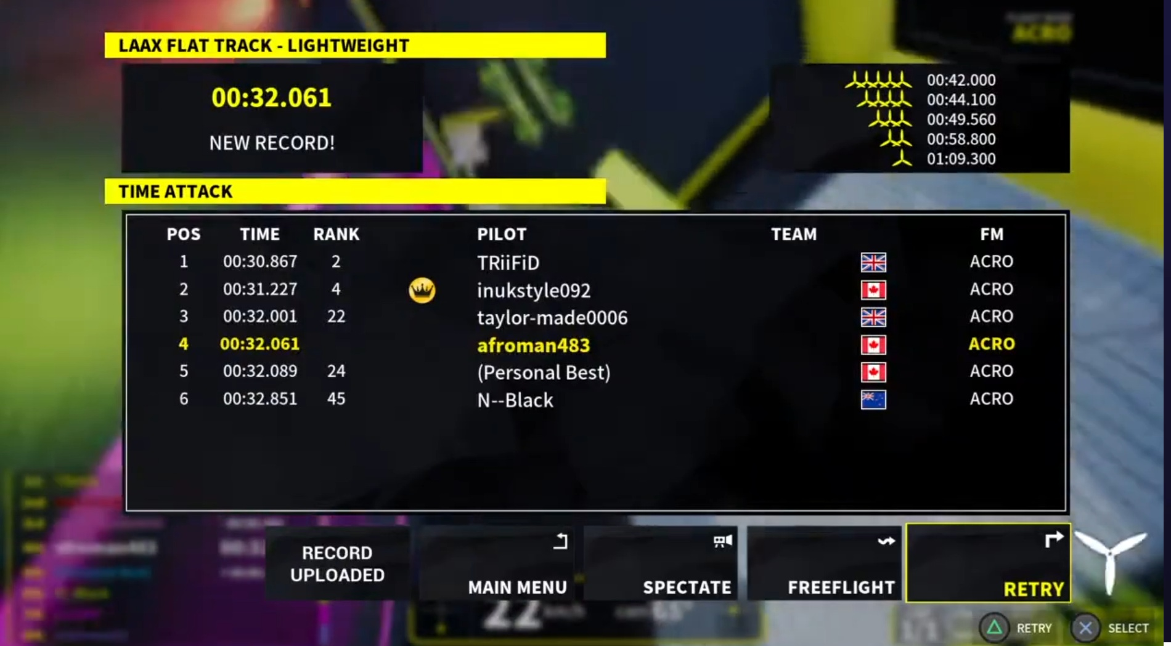
Как проходят соревнования

Slide 21
Квалификация
Личные попытки, лучший результат идёт в зачёт

Slide 22
Групповые этапы — заезды по 4 пилота, дальше проходят сильнейшие

Slide 23
Финал — борьба за призовые места

Slide 24
Результат — фиксирует симулятор, судьи подтверждают: всё честно

Slide 25

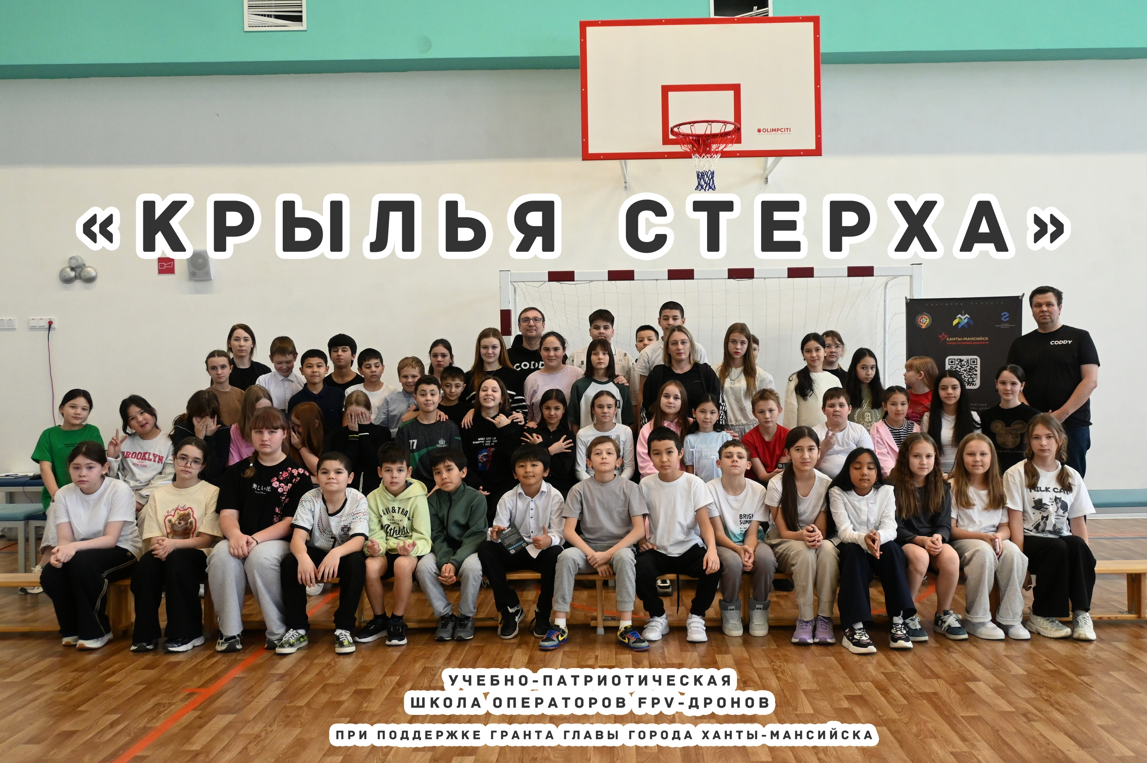
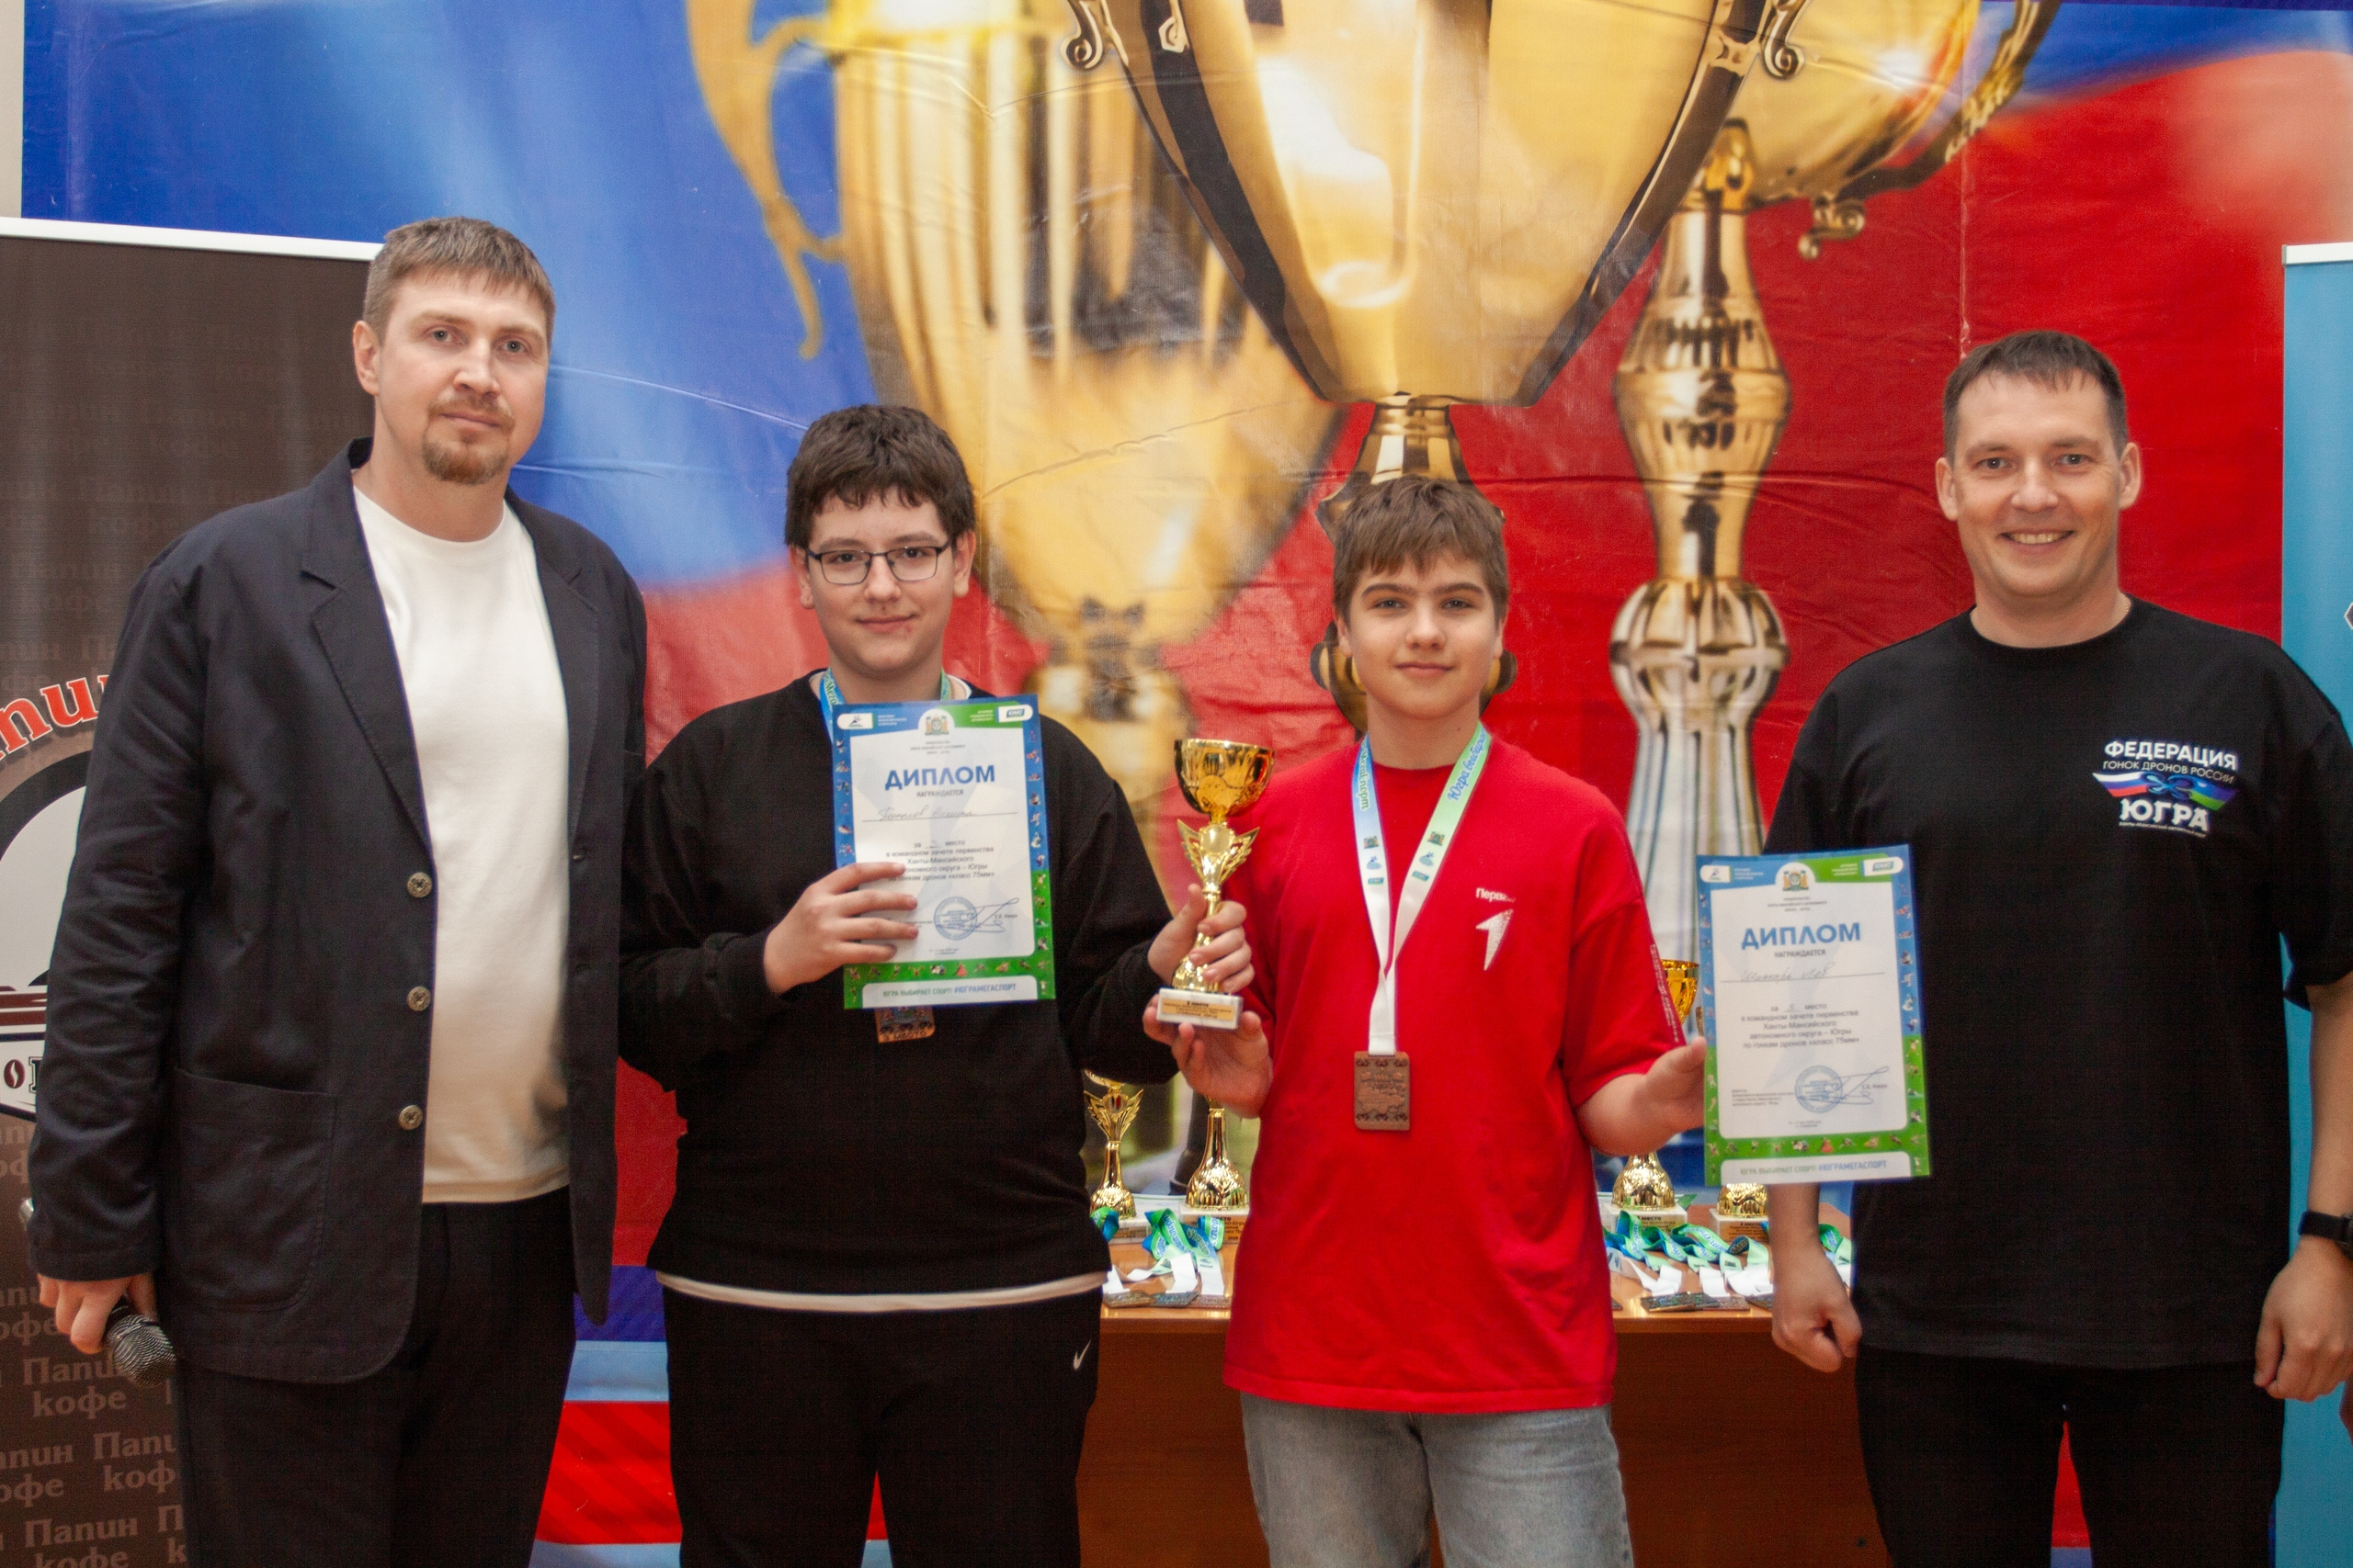
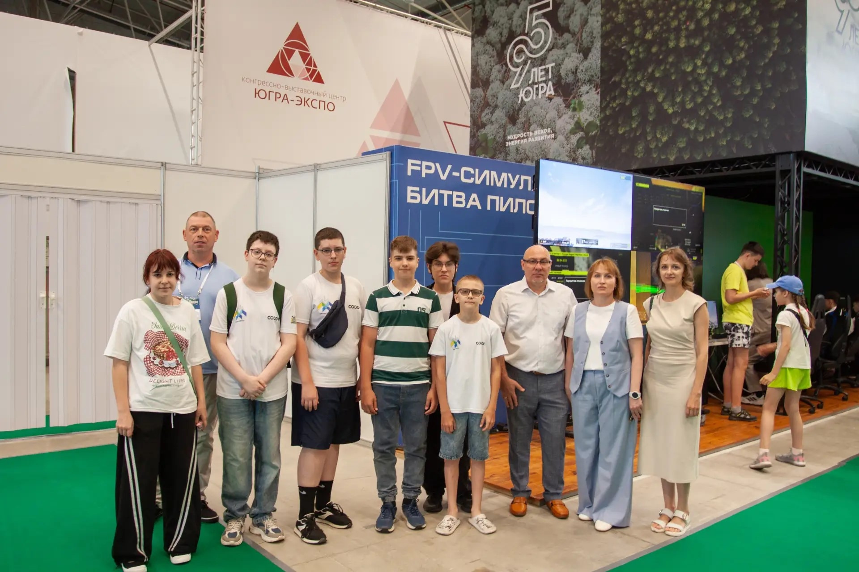
Наши результаты
2025 год проект «Крылья Стерха» получил грант Главы города

Slide 26
Наши результаты
2025 год проект «Крылья Стерха» получил грант Главы города
461 участник — при плановом показателе 200

Slide 27
Наши результаты
2025 год проект «Крылья Стерха» получил грант Главы города
Окружные соревнования
3-е место в командном зачёте (пгт. Белый Яр)
461 участник — при плановом показателе 200

Slide 28
Наши результаты
Окружные соревнования
3-е место в командном зачёте (пгт. Белый Яр)
2025 год проект «Крылья Стерха» получил грант Главы города
461 участник — при плановом показателе 200
Школьники нашего города уже представляют Югру на соревнованиях разного уровня

Slide 29

СМОТРИМ ВИДЕО

Slide 30
Твой путь в проект
Финал
Межшкольный этап
Заезды
Тренировки
Регистрация
Лекция

Slide 31
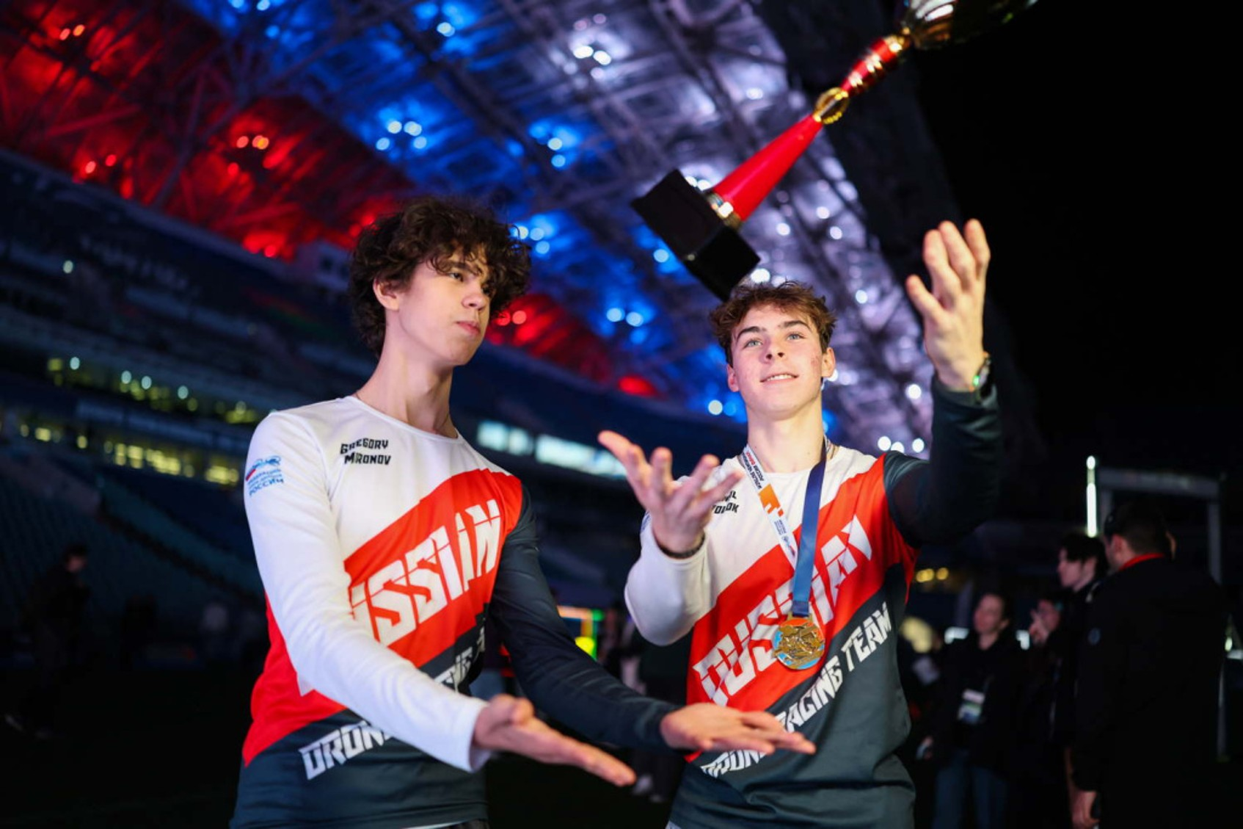
Сборная города и перспективы
• Сборная города — формируется по итогам Кубка Главы города
• Окружные соревнования — представляем Ханты-Мансийск на уровне Югры
• Дальше — больше — всероссийские старты и сборная России

Slide 32
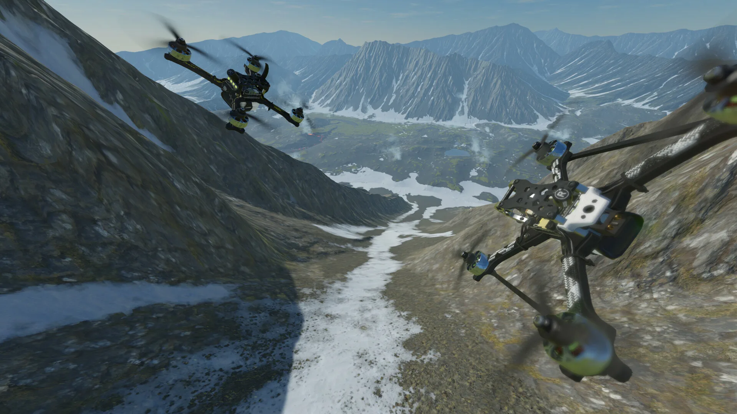
Условия участия
• Возраст — 10–17 лет
• Стоимость — бесплатное обучение и участие
• Оборудование — пульты приобретаются за счёт спортсменов
• Главное — желание научиться летать!

Slide 33
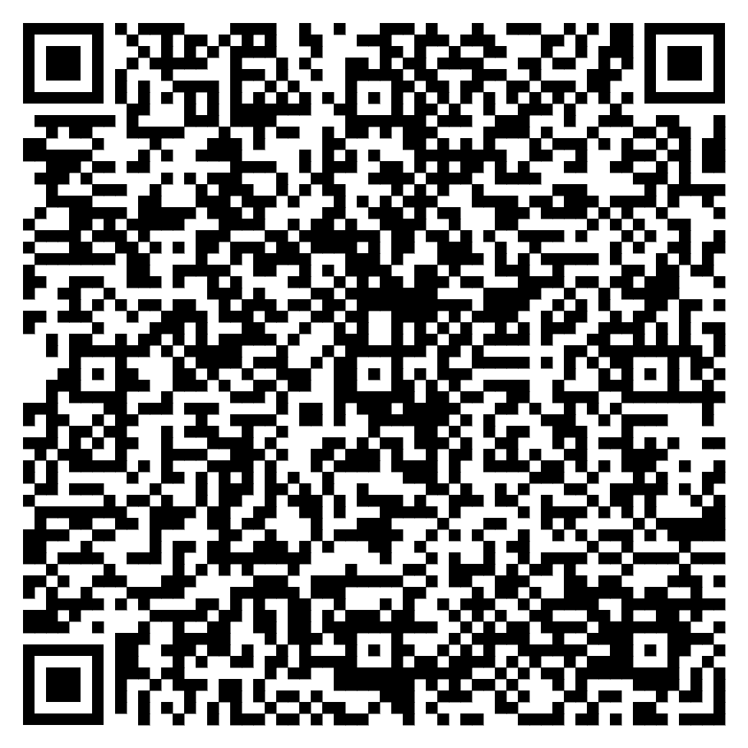
РЕГИСТРАЦИЯ
Как записаться
1. Отсканируй QR-код или перейди по ссылке
2. Заполни онлайн или офлайн форму.
3. Мы свяжемся с тобой и пригласим на тренировку
[QR-код / ссылка
на онлайн-форму
регистрации]
Контакты:
+7 (922) 428-97-96 • dobrikovdv@mail.ru
coddykhanty.ru • vk.com/coddykhanty
Крылья Стерха • Ханты-Мансийск • 2026
14

